Slide 1
CHƯƠNG TRÌNH SÁNG KIẾN CẢNH QUAN BỀN VỮNG (ISLA)
Tran Quynh Chi

Slide 2
Quản trị chương trình

Slide 3
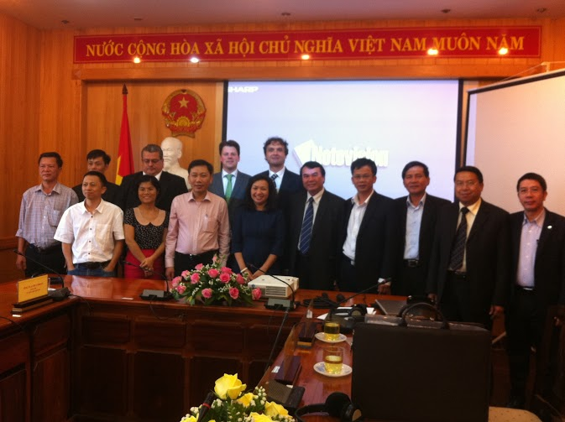
Ban chỉ đạo PT cảnh quan bền vững tỉnh Lâm Đồng
Thành lập năm 2015
Trưởng ban: Phó Chủ tịch tỉnh
Thành phần: 50% công, 50% tư
Họp 1 năm 2 lần

Slide 4
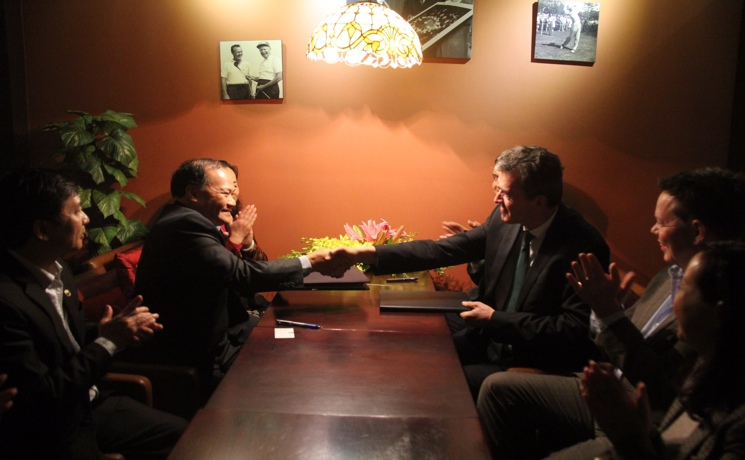
Thỏa thuận hợp tác giữa IDH và Tổng cục Thủy lợi, Bộ NN

Slide 5
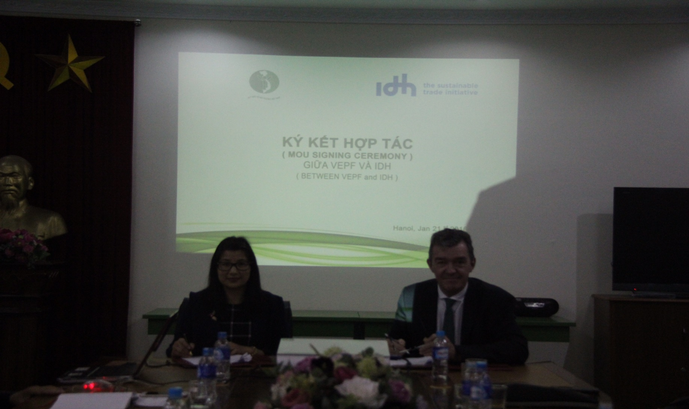
Thỏa thuận hợp tác giữa IDH và Quỹ Bảo vệ Môi trường Việt Nam

Slide 6
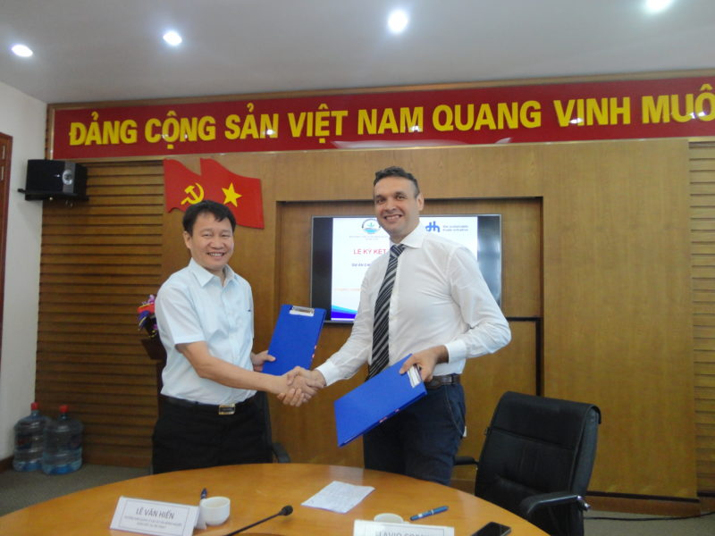
Thỏa thuận hợp tác giữa IDH và Chương trình VnSAT

Slide 7
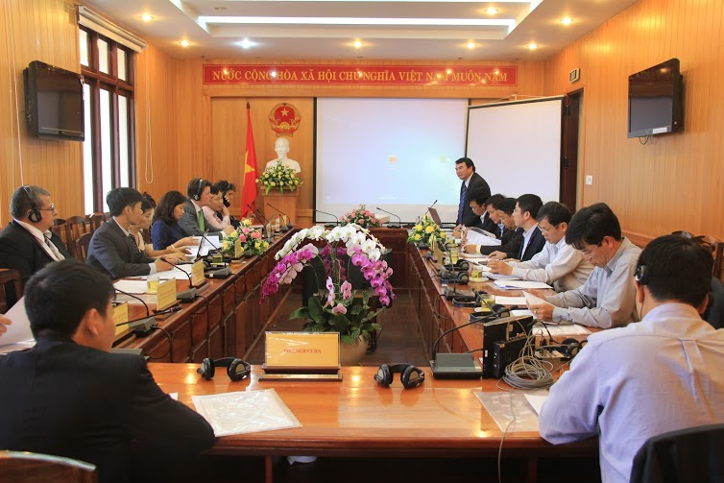
3 cuộc họp Ban Chỉ đạo Lâm Đồng

Slide 8
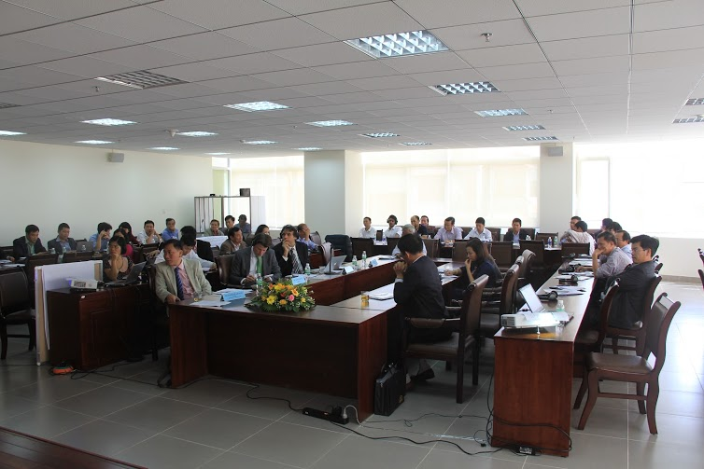
3 cuộc họp các nhóm tác nhân

Slide 9
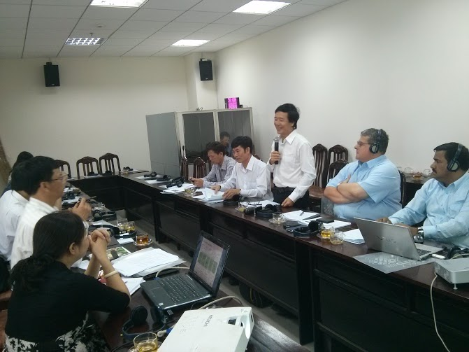
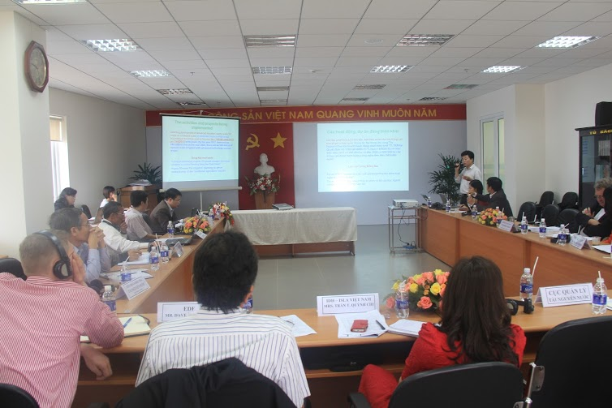
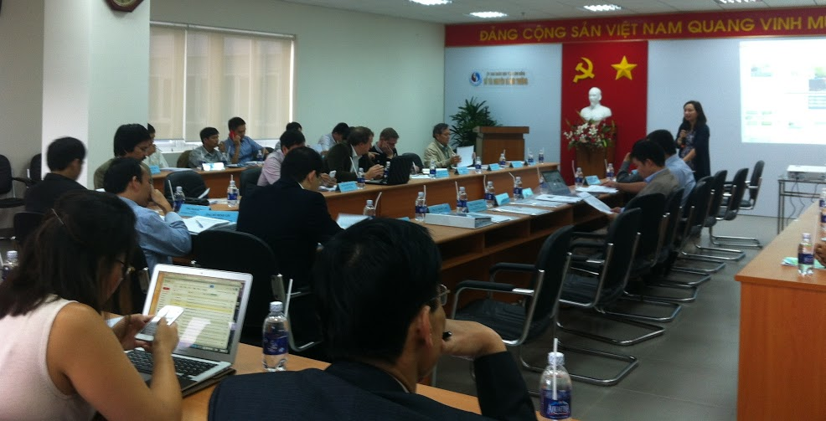
5 cuộc họp nhóm chuyên gia

Slide 10
Đề xuất Ban chỉ đạo phát triển cảnh quan Bền vững Đắc Lắc
Cơ cấu tổ chức Ban Chỉ đạo :
Trưởng ban: Lãnh đạo UBND tỉnh Đắc Lắc
Khối công: Sở Nông nghiệp và PTNT; Viện Chính sách và Chiến lược PTNNNT; Sở Kế hoạch và Đầu tư, UBND Huyện Cưm Gar
Khối tư: Tổ chức Sáng kiến Thương mại bền vững (IDH) Việt Nam, công ty Jacob Douwe Berts (JDE), công ty Olam Việt Nam, công ty SIMEXCO, công ty ACOM, công ty Kỳ Nam Việt
Chức năng nhiệm vụ:
Góp ý CS, Chương trình, DA xây dựng tầm nhìn chung về phát triển cảnh quan bền vững tỉnh.
Kết nối, phối hợp, lồng ghép các nguồn lực hỗ trợ từ đầu tư công tư nhân rộng mô hình
Phát triển mạng lưới giữa các sở ban ngành, khối công và tư.
Kết nối chặt chẽ với BCĐ Tây Nguyên

Slide 11
Nhóm giải pháp can thiệp

Slide 12
Quản lý nước
Thu thập thông tin
Công cụ xác định rủi ro thiếu nước
Đề xuất cơ chế quản lý nước bền vững Lâm Đồng
PPC Dak Lak and Lam Dong
Rà soát về tưới tiết kiệm, quản lý nước bền vững
Đầu tư PPP vào thủy lợi
Định giá dịch vụ nước
Áp dụng tưới tiết kiệm/ tạo nguồn nước

Slide 13
Nông lâm kết hợp/trồng và bảo vệ rừng
VnSAT
Nông lâm kết hợp trên cà phê
Quy hoạch cảnh quan vùng trồng cà phê
Dự án thực địa
Trồng dược liệu, cà phê dưới tán rừng
WASI

Slide 14
Quản lý hóa chất NN
Nghiên cứu
CS, quy định
HT kinh doanh
Cải thiện hệ thống kiểm soát
Công tư giám sát
Thí điểm
Chè
Đăng ký kinh doanh
Kiểm soát sử dụng
Rau
Cà phê
Kiểm soát sử dụng và kinh doanh

Slide 15
Dự án thực địa

Slide 16
Dự án địa phương
Lựa chọn 8/18 dự án hỗ trợ:
2 dự án hợp tác với khối công: Sở NN tỉnh Lâm Đồng và Tổng cục Thủy lợi
6 dự án với khối tư: 2 dự án Cty trong nước, 4 dự án Cty nước ngoài
Ngành/lĩnh vực:
5 dự án về cảnh quan bền vững trong cà phê
1 dự án về đầu tư thủy lợi trong trồng rau
1 dự án dược liệu dưới tán rừng
1 dự án quy hoạch cảnh quan 1 huyện
Ngân sách:
Tổng ngân sách công tư: khoảng 5 triệu EUR

